Slide 1
Управление качеством воздуха в странах Восточного региона ЕИСП
Рекомендации по разработке национальной справочной системы и организации центров по НДТМ
Моника Прибылова

Slide 2
Содержание презентации
Нормативно-правовая база ЕС
по информационному обмену и разработке BREF - отраслевых справочных руководств по НДТМ
Участники информационного обмена ЕС по НДТМ
Основные требования к разработке национальных справочных систем по НДТМ
Функции центров по НДТМ
Рекомендации по организации и работе центров по НДТМ/чистым технологиям

Slide 3
Нормативно-правовая база ЕС по информационному обмену по НДТМ
1) Требования директив IPPC и IED:
к информационному обмену по НДТМ между странами – членами ЕС
к информационному обмену и применению НДТМ на национальном уровне
2) Руководство по выполнению природоохранного законодательства ЕС
3) Сближение с воздухоохранной политикой ЕС – краткий путеводитель для стран-партнёров по Европейской политике добрососедства, и России: Промышленное загрязнение, в том числе Директива IPPC

Slide 4
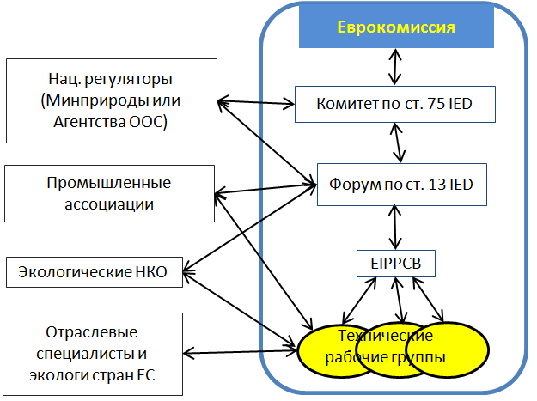
Участники информационного обмена ЕС по НДТМ

Slide 5
Подходы стран ЕС к разработке и применению НДТМ
1. Использование BREF на английском языке и перевода расширенной аннотации;
2. Перевод всех BREF для национального законодательства и при необходимости подготовка методических указаний и пояснений для сложных случаев;
3. Внедрение BREF предусматривает 3 этапа:
сопоставление с существующим национальным законодательством и природоохранной политикой
консультации с представителями промышленности и органами регулирования
включение в существующую нормативно-правовую базу;
4. Адаптация BREF при корректировке существующих национальных руководств по НДТМ;
5. Региональная адаптация - для органов государственного регулирования и операторов готовятся дополнительные руководства с контрольными перечнями НДТМ;
6. BREF используются для переработки национальных нормативов согласно рекомендациям по НДТМ

Slide 6
Основные требования к разработке национальных справочных систем по НДТМ
При создании национальных справочных систем
по НДТМ требуется решения 3 основных вопросов:
Организационная структура;
Правовая основа:
Возможности финансирования.

Slide 7
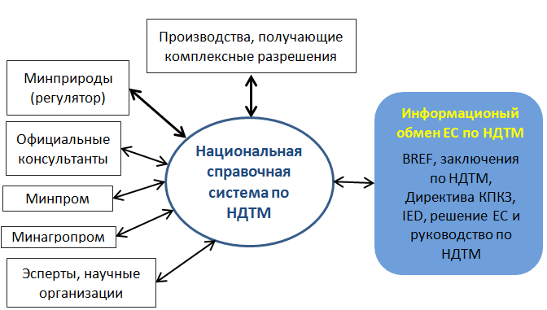
Организационная структура

Slide 8
Нормативно-правовая база
Включение в законодательство:
термина НДТМ с указанием сферы его применения;
руководства по НДТМ и порядка его использования (обязательность);
указания, кто отвечает за разработку руководств по НДТМ или перевод и адаптацию европейских BREF
В законодательстве первого уровня могут быть указаны различные ведомства или организации, обеспечивающие информационный обмен по НДТМ и/или разработку руководства по НДТМ.
В законодательстве по внедрению указываются: содержание руководства по НДТМ , порядок его подготовки, формирования и пересмотра или перевод / адаптация европейских BREF, включая процедуры утверждения и распространения руководства.

Slide 9
Возможности финансирования
Возможности финансирования разработки и сопровождения руководства по НДТМ:
100% финансирования из государственного бюджета;
Софинансирование из государственного бюджета и международных фондов (например, программы ЕС, Всемирный банк);
Софинансирование из государственного бюджета и представителей отраслей промышленности.
В ЕС предприятия и промышленные ассоциации заинтересованы в совместном финансировании подготовки руководств по НДТМ, поскольку это позволяет им представить свою позицию.

Slide 10
Рекомендации по организации и работе центров по НДТМ
Цель деятельности центров по НДТМ: поддержка информационного обмена по НДТМ, информационное и техническое обеспечение системы комплексных природоохранных разрешений.
Функции:
Разработка национального руководства по НДТМ;
Координационный центр для сбора информации об использовании и совершенствовании НДТМ;
Распространение информации о НДТМ;
Техническая поддержка в оценке и определении НДТМ;
Техническая поддержка при подготовке заявок на получение комплексного разрешения.

Slide 11
Варианты организации центров по НДТМ/чистым технологиям
Наделить необходимыми полномочиями существующую организацию, знания и опыт сотрудников которой позволяют справиться с указанными функциями центра по НДТМ (например, организация в структуре Минприроды или НИИ, работающие в различных отраслях промышленности);
Создать новую организацию с привлечение необходимых отраслевых специалистов;
Использовать процедуру аккредитации внешних консультантов, консалтинговых компаний или научно-исследовательских институтов для обеспечения выполнения функций центра по НДТМ.
.

Slide 12
Примеры работы центров по НДТМ
Фламандский центр по НДТМ создан при независимой научно-исследовательской организации VITO, которая разрабатывает инновационные технологические решения и научно обоснованные рекомендации по поддержке и стимулированию устойчивого развития и совершенствования экономической и социальной структуры Фландрии
Чешское Агентство по комплексному предотвращению загрязнения учреждено на базе Чешского экологического института в структуре Министерства экологии
Европейское бюро по КПКЗ (EIPPCB) создано в ЕС на базе Института перспективных технологических исследований
в Севилье, Испания

